Slide 1



Programación orientada a objetos
16-M1T5-Introduccion Herencia con clases
VÍCTOR JOSÉ VERGEL RODRÍGUEZ
victorvergel
@victorvergel
31/10/2023

Slide 2

ÍNDICE
Ejemplos de implementación. Diagramas de clases
Ejemplos de interfaces: CharSequence, Comparable, List
https://github.com/Tokio-School/Programacion-Java-Ejemplos-y-Ejercicios-no-obligatorios.git

Slide 3
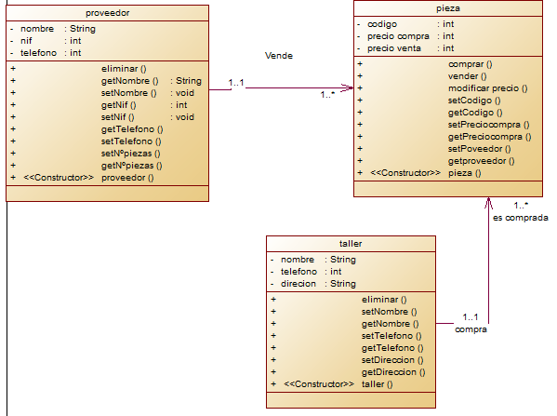
Ejemplo1

Slide 4
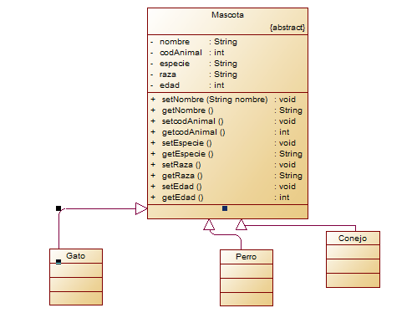
Ejemplo2

Slide 5
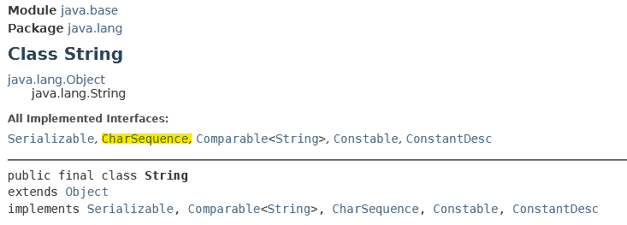
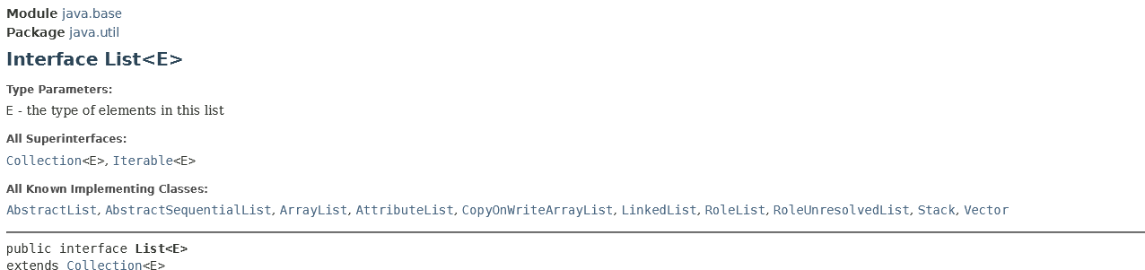
Utilización práctica de los interfaces
Implementaciones más comunes de la interfaz CharSequence en Java: String, StringBuilder, StringBuffer y CharBuffer
La interaz Comparable también es implementado por String
Interfaz List -> ArrayList

Slide 6
Contenido de la clase
Minuto - Contenido
0:00 – presentación e inicio, dudas. Descarga github
05:00 - Diagrama de clases
31:00 – Uso concreto de interfaces CharSequence
58:00 – método matches de String

Slide 7
Aclaraciones a la clase

Slide 8


GRACIAS
victorvergel
@victorvergel

